Slide 1
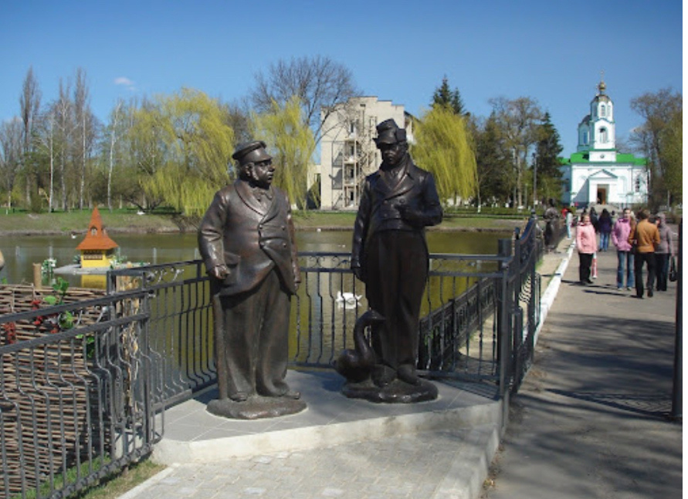
Всеукраїнський інтерактивний конкурс “МАН-Юніор Дослідник”
Номінація “Історик-Юніор”
Калюжа, що стала легендою:
миргородський феномен
Автор: Сорокін Даніл, учень 7-Б класу Опорного закладу освіти “Миргородський ліцей імені І.А. Зубковського Миргородської міської ради Полтавської області”
Керівник проекту: Багатиренко Олена Сергіївна, вчитель історії Опорного закладу освіти “Миргородський ліцей імені І. А. Зубковського Миргородської міської ради Полтавської області”

Slide 2

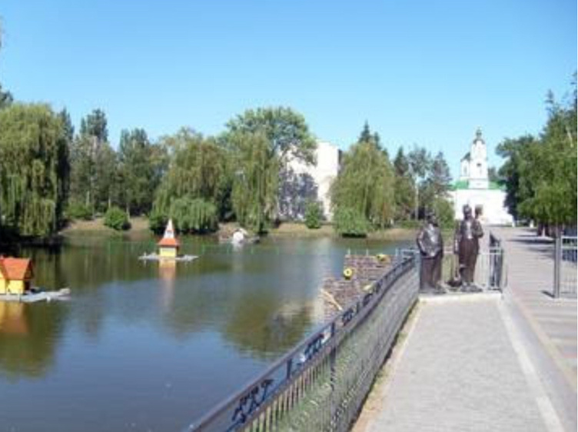
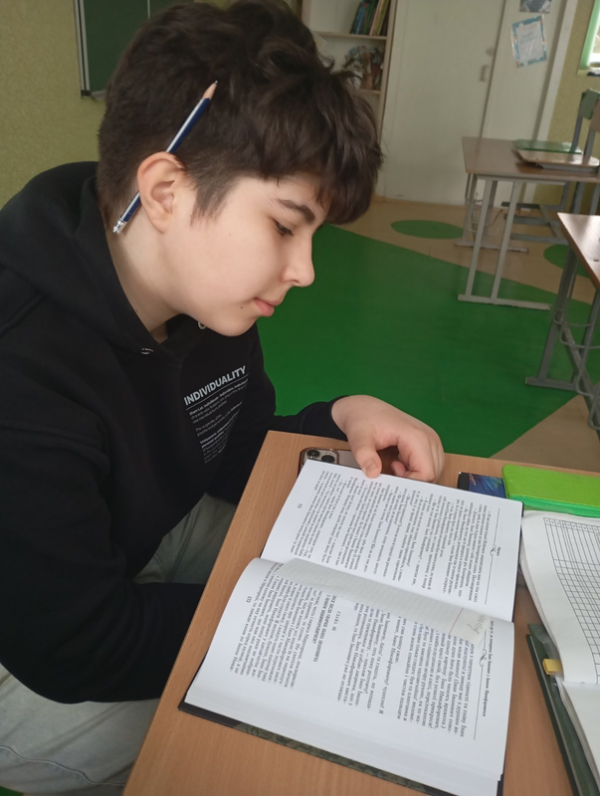
|
|
Мета
дослідити походження, культурне та історичне значення “Миргородської калюжі”, окреслити туристичний потенціал цієї пам’ятки
1. Вивчити історичні відомості про походження “Миргородської калюжі”.
2. Проаналізувати згадки про неї в літературі, зокрема, в творах Миколи Гоголя.
3. Дослідити культурне та символічне значення калюжі для міста.
4. Провести опитування мешканців та гостей міста.
5. Визначити роль об’єкта в розвитку туризму та формуванні іміджу Миргорода.
Завдання
Предмет:
історико-культурна спадщина міста Миргорода
Обʼєкт:
ставок “Миргородська калюжа”
Методи
|
  аналіз історичних джерел
  порівняння
  інтерв’ювання мешканців та гостей міста
Актуальність
Ставок “Миргородська калюжа” є однією з візитівок міста Миргорода, тому його дослідження може сприяти розвитку туристичної інфраструктури та залучення більшої кількості туристів, він є важливим місцем відпочинку жителів та гостей міста. Ставок згадується у повісті М. Гоголя, що робить його важливою частиною літературної та культурної спадщини

Slide 3
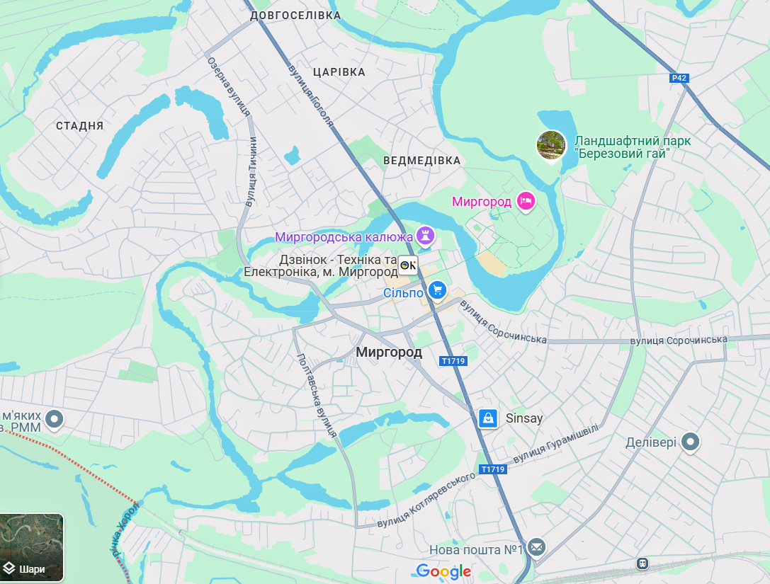
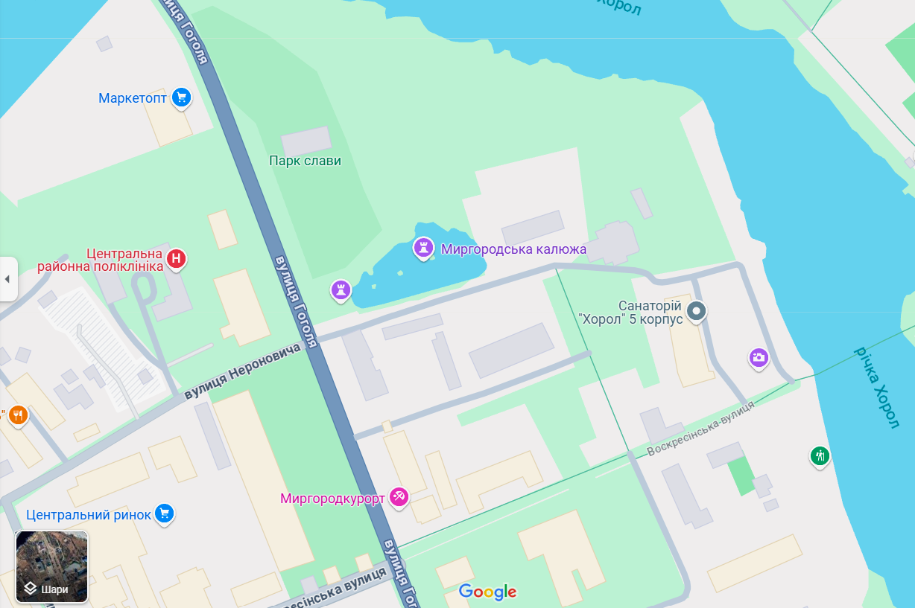

“Миргородська калюжа” - озеро, яке знаходиться біля Успенської церкви в центральній частині міста Миргорода на Полтавщині. Унікальність цього географічного об’єкту полягає в тому, що воно має відносно невелику глибину, проте ніколи не пересихає.

Slide 4
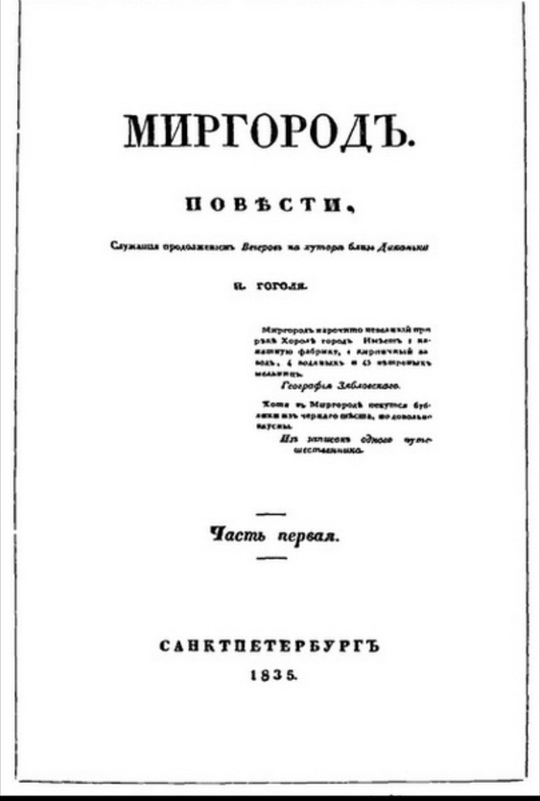



“Миргородська калюжа” стала відомою завдяки Миколі Гоголю та його повісті «Як посварився Іван Іванович з Іваном Никифоровичем», яка входить до циклу «Миргород» (1835 рік).
За переказами, колись на місці теперішньої калюжі текло невелике джерельце, з якого миргородці брали воду. Проте після однієї сильної бурі вода з нього розлилася і створила велику калюжу прямо посеред міста. Люди намагалися осушити її, але щоразу після дощів вона знову наповнювалася.
Існує також гумористична легенда, що калюжа з’явилася через сварку двох сусідів, які так довго лаялися, що з неба впала сльоза самого Господа, і в тому місці утворилася калюжа.
У своїй книзі Гоголь описує “калюжу” як “знамениту” і згадує, що миргородські чиновники навіть намагалися її осушити, посипаючи дорогу камінням. У творі вона символізує абсурдність місцевого життя та бюрократії.

Slide 5
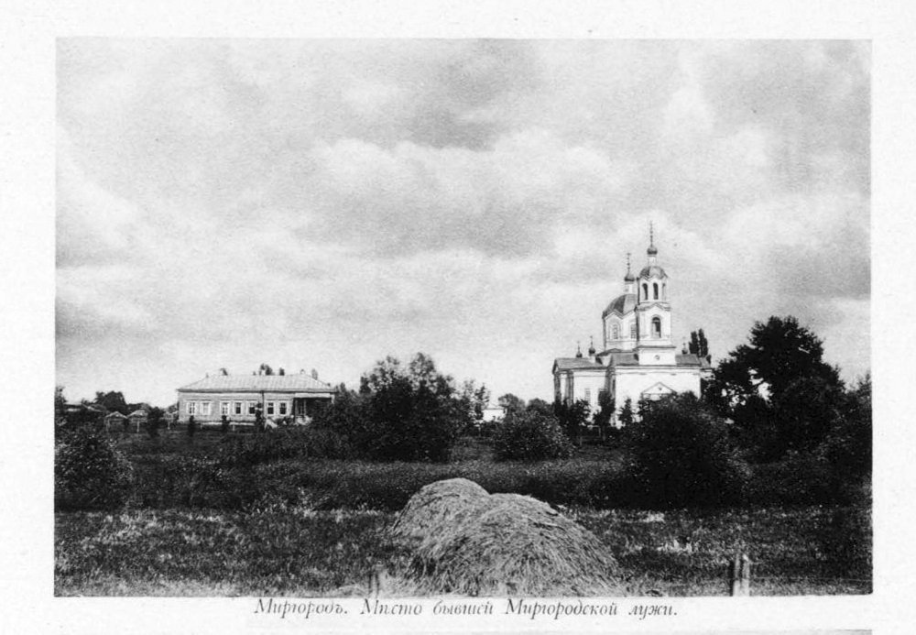
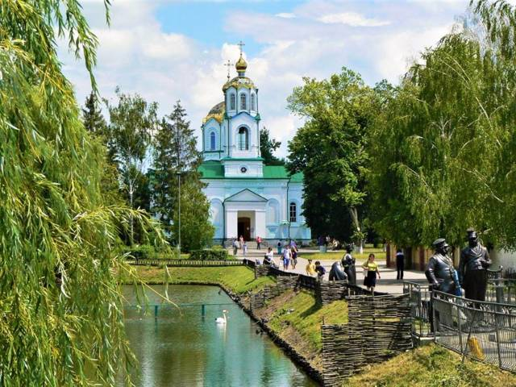
У середині XVII ст. була збудована миргородська гребля на річці Хоролі в центрі міста. На початку ХІХ ст. цю греблю зруйнували і звільнена вода від річки рушила в напрямку до Успінського собору, утворивши перед ним відому всім калюжу з повісті Гоголя
Місце колишньої миргородської калюжі. Початок ХХ ст. Світлина з альбому Й.Хмелевського «Гоголь на Батьківщині» (1902).
Сучасне фото “Миргородської калюжі”

Slide 6
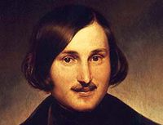
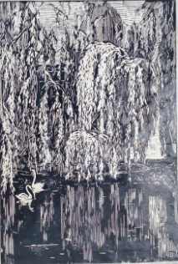
Калюжа в творчості Гоголя
Микола Гоголь описав “Миргородську калюжу” в повісті “Як посварився Іван Іванович з Іваном Никифоровичем”.
У цій сатиричній розповіді калюжа займає центральне місце на майдані міста, оточена будинками. Гоголь із гумором підкреслює її значущість.
Він пише: “... калюжа, дивовижна калюжа! єдина, яку тільки вам вдавалося коли бачити!”.
М. В. Гоголь
Гоголь зауважує, що калюжа є унікальною і видатною, порівнюючи її з іншими відомими водоймами.
Ця деталь у творі підкреслює колорит та атмосферу Миргорода, додаючи реалістичності опису міського середовища.
Письменник писав, що ця “калюжа” приносила і низку незручностей для містян, адже навіть у неділю в Успенському соборі було мало людей “...Церква була пуста. Народу майже нікого. Видно було, що навіть ті, хто були богобоязкими, більше побоялись бруду.. ”
Худ. В.Брикулець. Миргородська калюжа. Літографія. 1973 р.

Slide 7
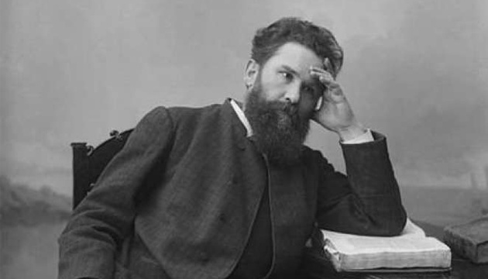
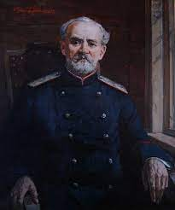
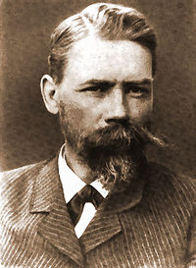
“Миргородська калюжа” була проблемою для містян, бо щоб потрапити до повітового суду, треба було далеко обходити її, або переходити її вбрід, забруднюючись “по самі вуха”. Калюжа була місцем скупчення та поширення різних захворювань, про що не раз говорили місцеві лікарі.
В. Г. Короленко
І. А. Зубковський
У 1900 р. до Миргорода приїхав письменник Володимир Короленко у гості до О. Сластьона. Обоє вигадали ліквідувати відому всім калюжу, а їх підтримала міська управа, лікар І. А. Зубковський та миргородська громада. Група добровольців працювала над осушенням, а з осені, коли рукава водойми підсохли, через них проклали гатку і калюжа значно зменшилась у розмірі.
І. А. Зубковський мав власну думку щодо походжння миргородської калюжі: “це був вихід на поверхню землі мінеральних вод”. Такий висновок він зробив після того, як поблизу калюжі було відкрито ним миргородське джерело мінеральних вод
О. Г. Сластьон

Slide 8
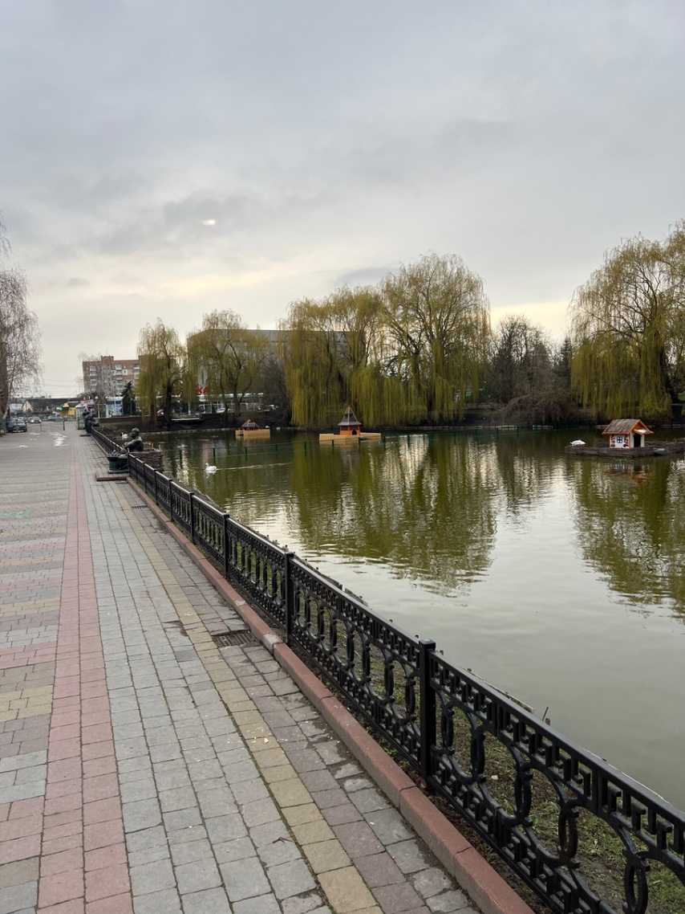
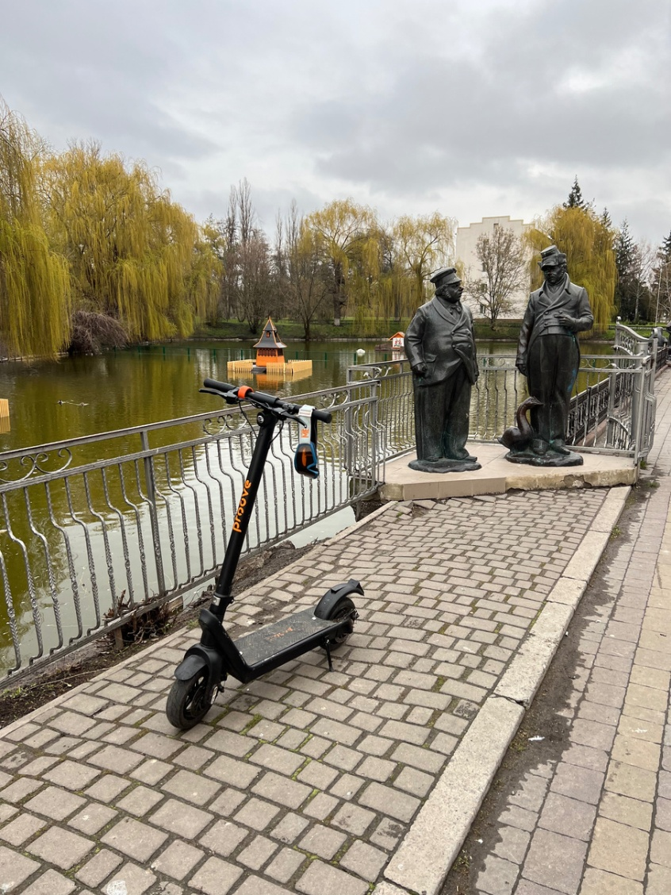
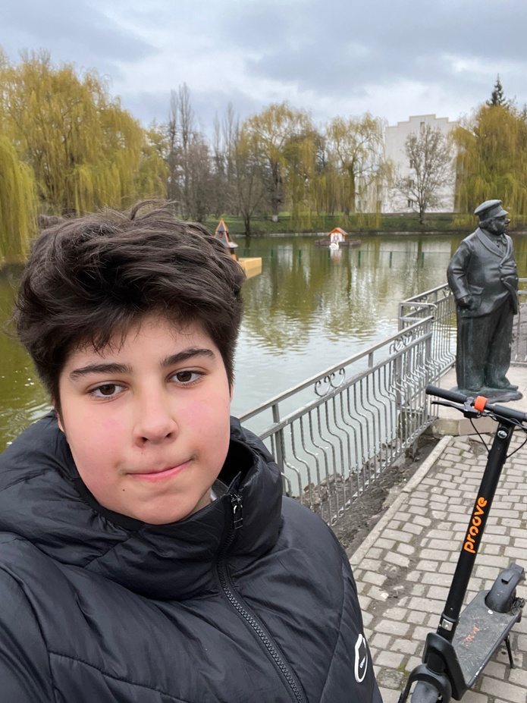
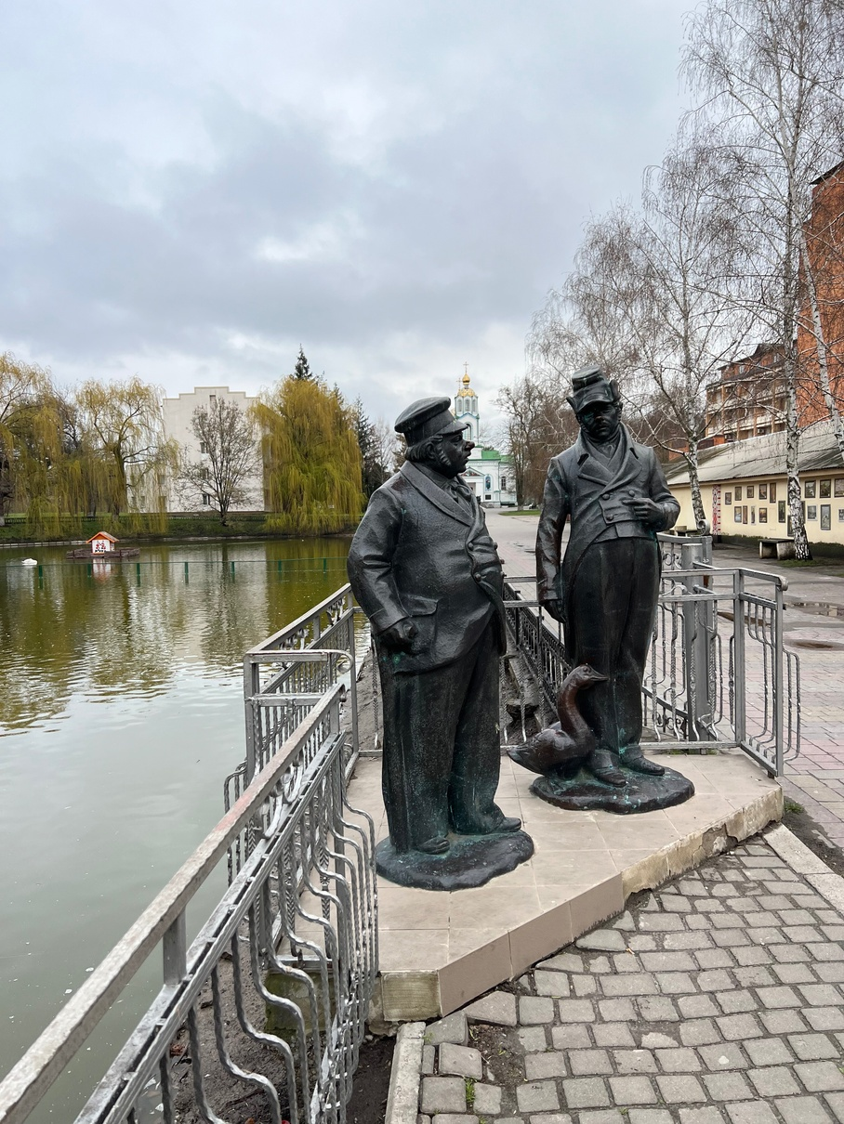
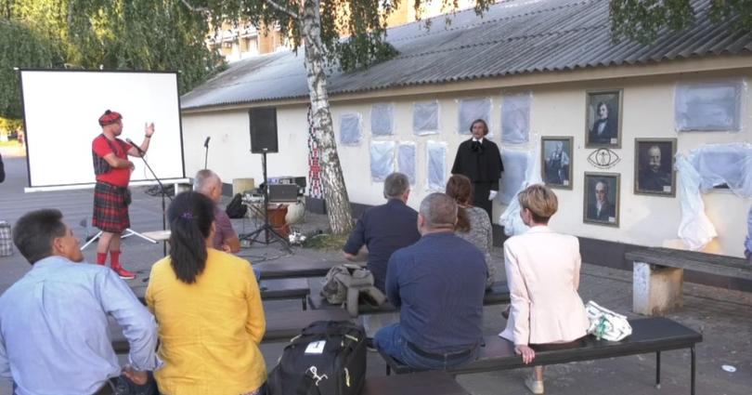
“Миргородська калюжа” сьогодні - улюблене місце відпочинку містян у будь яку пору року. Всі туристи, відвідуючи місто, обов’язково приходять до “калюжі” погодувати лебедів, зробити фото на пам’ять біля скульптур з гоголівських творів. Поруч знаходиться Успенський собор і територія миргородського курорту
Тут просто неба постійно працює картинна галерея
"Миргородська Гоголіана" Це - репродукції, які виконані на стійких до зовнішнього середовища матеріалах. Помилуватися роботами визначних майстрів пензля можуть усі охочі в будь-яку пору року і в будь-який час доби.

Slide 9
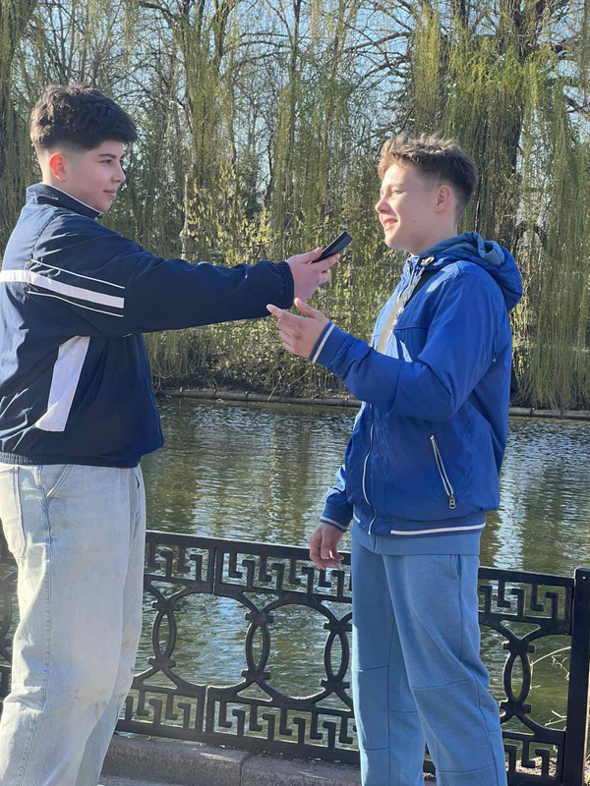
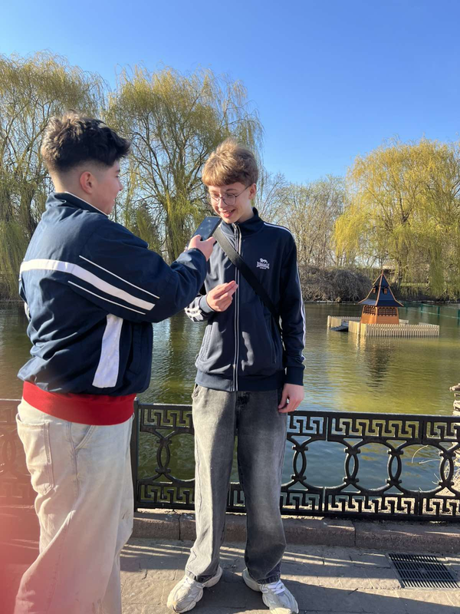
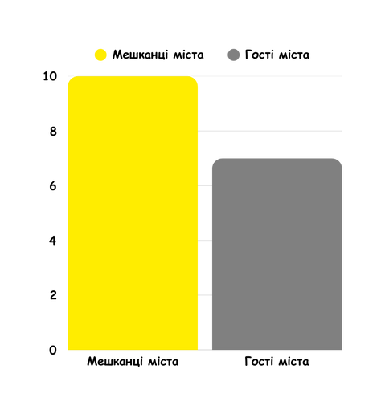
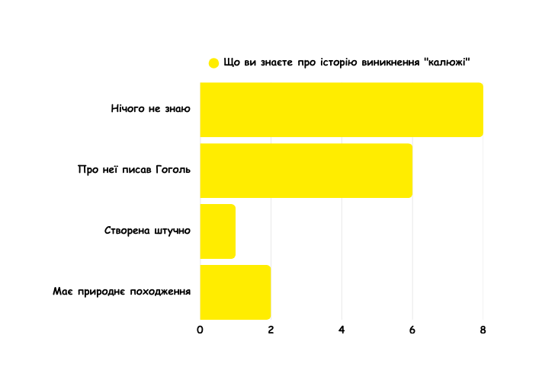
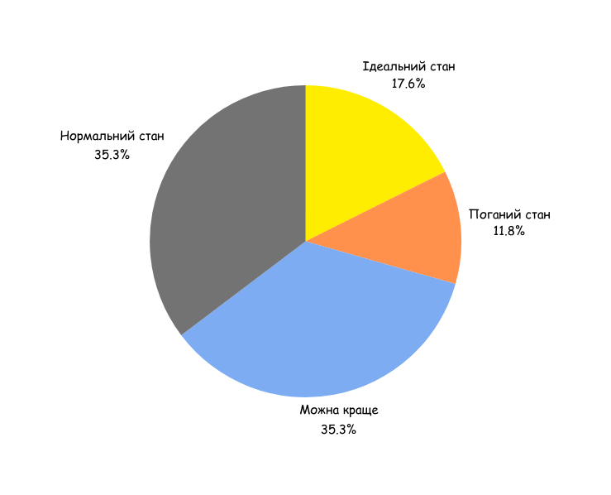

Інтерв’ю
Питання:
  Ви мешканець чи гість нашого міста?
  Що ви знаєте про історію виникнення ставка “Миргородська калюжа”?
  Як ви оцінюєте сьогоднішній стан цієї історичної пам’ятки?
  Що, на вашу думку, тут можна змінити чи додати?
Р
е
з
у
л
ь
т
а
т
и
10
7
Як ви оцінюєте сьогоднішній стан цієї історичної пам’ятки?
Що, на вашу думку, тут можна змінити чи додати?
Інформаційні плакати
Осучаснити паркан
Продаж корму для птахів
Почистити “калюжу”
Сувенірна лавка
Конкурс на імена для птахів
Більше лавок для сидіння
Заселити нові види птахів
Фотозона
Стрічка на згадку на паркані

Slide 10
Висновки
Отже, у ході дослідження ми вивчили історичні відомості про походження “Миргородської калюжі” і дізнались, що існує декілька версій. Перша - вона утворилась в результаті руйнування греблі; друга - за переказами вона з’явилась в результаті розливу невеличкого джерела; третя - гумористична, через сварку двох сусідів.
Ми знайшли згадки про “Миргородську калюжу” в творах Миколи Гоголя, який описав не лише красу місцини, а ще й проблеми, з якими стикалися містяни через неї.
Ставок є своєрідним символом міста поруч з курортом, мінеральною водою, постаттю Гоголя. Для містян та туристів вона є місцем відпочинку, тут завжди велелюдно, на постійній основі тут проходить виставка картин “Миргородська Гоголіана”. Мешканці та гості міста позитивно ставляться до цього туристичного об’єкту, але зазначають, що варто було б трохи його осучаснити.
За результатами інтерв’ювання містян та гостей Миргорода ми зробили висновки, що і миргородці і гості недостатньо обізнані в історії виникнення “Миргородської калюжі”, мають брак інформації про неї. Респонденти запропонували близько 10 варіантів можливих змін та доповнень до інфраструктури “Миргородської калюжі” для її осучаснення та збільшення привабливості для туристів.

Slide 11
Використані джерела
  Визначні особистості нашої громади – Миргород. Миргород. URL: https://myrhorodportal.com.ua/864-2/ (дата звернення: 01.04.2025).
  Вітряки та панські палаци - оцифрували 120-річні фото українських сіл. Хроніки Любарта. URL: https://www.hroniky.com/news/view/18098-vitriaky-ta-panski-palatsy-otsyfruvaly-120-richni-foto-ukrainskykh-sil (дата звернення: 02.04.2025).
  Гоголь М. Зібрання творів у семи томах. 2-ге вид. Київ : НВП "Вид-во "Наук. думка", 2008. 240 с.
  Миргородська калюжа, Миргород: інформація, фото, відгуки. Путівник Україною №1 онлайн. Все про туризм та подорожі Україною. URL: https://travels.in.ua/uk-UA/object/1157/myrhorodska-kalyuzha (дата звернення: 08.04.2025).
  Розсоха Л. З історії миргородських вулиць. Київ : ВБ "Аванпост-Прим", 2012. 304 с.
  Розсоха Л. [ЯК ВИНИКЛА ЗНАМЕНИТА МИРГОРОДСЬКА КАЛЮЖА]. Facebook. URL: https://www.facebook.com/groups/346801593883293/posts/1029837492246363/ (дата звернення: 07.04.2025).
  Рудяченко О. Володимир Короленко. «Неспокійна людина» з числа «неблагонадійних». Укрінформ - актуальні новини України та світу. URL: https://www.ukrinform.ua/rubric-culture/3372300-volodimir-korolenko-1-nespokijna-ludina-z-cisla-neblagonadijnih.html (дата звернення: 02.04.2025).
  У Миргороді відкрили мистецьку галерею просто неба. Офіційний сайт Миргородської міської ради. Офіційний сайт міста Миргород. Офіційний сайт Миргородської міської ради. URL: https://myrgorod.pl.ua/news/u-myrgorodi-vidkryly-mystetsku-galereju-prosto-neba (дата звернення: 31.03.2025)
  Яка нація має право називати Гоголя “своїм”?. Новини України - останні новини України сьогодні - УНІАН. URL: https://www.unian.ua/society/206392-yaka-natsiya-mae-pravo-nazivati-gogolya-svojim.html (дата звернення: 08.04.2025).
  Bevor Sie zu Google Maps weitergehen. Invalid Dynamic Link. URL: https://maps.app.goo.gl/G8EYGp1Tm3X7VccWA (date of access: 01.04.2025).
  Шаповалов В., В.Шаповалова. Іван Андрійович Зубковський - лікар, генерал, людина. Київ : ТОВ ВБ "Аванпост-Прим", 2012. 448 с.
  Google Maps. URL: https://www.google.com/maps/place/49°58'11.7"N+33°36'04.0"E/@49.969912,33.601113,17z/data=!3m1!4b1!4m4!3m3!8m2!3d49.969912!4d33.601113?entry=ttu&amp;g_ep=EgoyMDI1MDQwOS4wIKXMDSoASAFQAw== (дата звернення: 04.04.2025)

